Slide 1
EMAZEMI
セミナーマッチングサイト

Slide 2
想定利用者
セミナー受講者
セミナー講師
高校生から大学生
社会人
地方居住者
人脈を繋げたい方
社会人
起業家
講師経験を積みたい方
人脈を繋げたい方
Notes:
高校生から大学生が主
社会人の副業として
起業家は優秀な人材のヘッドハンティング

Slide 3
開発背景
現状の問題
解決案
セミナーの参加費が高い。
目的のセミナーが見つからない。
会場が遠い。
日程が合わない。
講師によって差が激しい。
セミナーを発案できる。
講師を選べる。
共同出資方式を利用する。

Slide 4
デモンストレーション

Slide 5
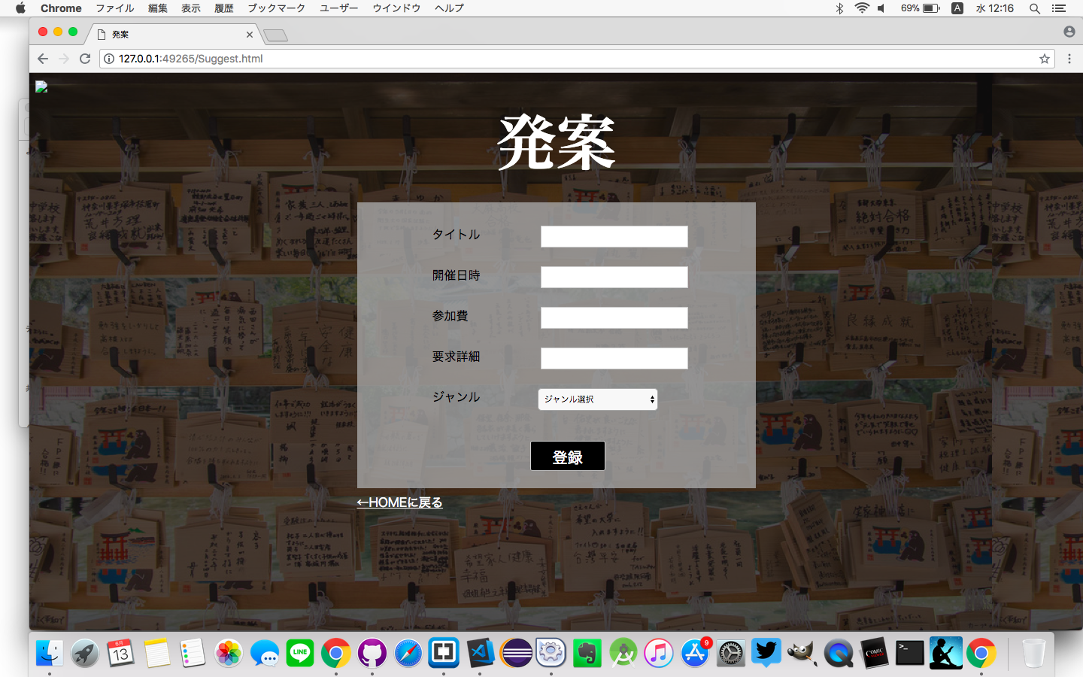
まとめ
こだわり
UIデザイン
講師評価機能
講師選択
今後の展望
決済処理の追加
AIを活用したセミナーマッチング

